Slide 1





Toán
Luyện tập
(Trang 94)

Slide 2


Slide 3


Slide 4


1
KHỞI ĐỘNG
2
VƯỢT CHƯỚNG NGẠI VẬT
3
TĂNG TỐC
4
VỀ ĐÍCH

Slide 5

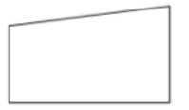
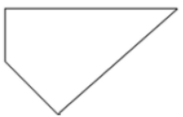

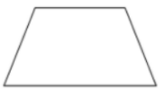
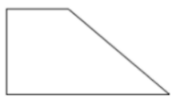
Hình nào dưới đây không là hình thang?
A
B
C
D

Slide 6
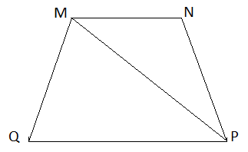

Hai cạnh đáy của hình thang MNPQ là:
A
MN, QP
B
MQ, NP
C
MP, NP
D
MQ, NM

Slide 7
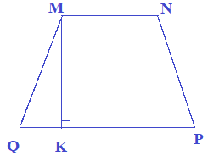
Chiều cao của hình thang MNPQ là:
A
MQ
B
MK
C
NP
D
QP

Slide 8

Nêu công thức tính diện tích hình thang MNPQ.
a
h
b
S =
(a + b) x h : 2

Slide 9



Yêu cầu cần đạt
Biết được cách tính diện tích hình thang.

Slide 10


Slide 11

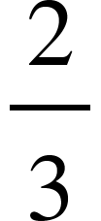
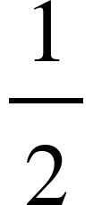
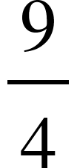
Bài 1:
Tính diện tích hình thang có độ dài hai đáy lần lượt là a và b, chiều cao h:
a) a = 14 cm ; b = 6 cm; h = 7 cm
b) a = m; b = m; h = m
c) a = 2,8 m; b = 1,8 m; h = 0,5 m

Slide 12


Bài 1:
Tính diện tích hình thang có độ dài hai đáy lần lượt là a và b, chiều cao h:
a/ (14 + 6) x 7 : 2 = 70 cm²
$$\frac{2}{3}+\frac{1}{2} x \frac{9}{4}$$
$$:2= \frac{21}{16}\text{m}\text{2}$$
b/
c/ (2,8 + 1,8) x 0,5 : 2 = 1,15 m²

Slide 13


Bài 2:
Một thửa ruộng hình thang có đáy lớn 120 m, đáy bé bằng đáy lớn. Đáy bé dài hơn chiều cao 5 m. Trung bình cứ 100 m² thu hoạch được 64,5 kg thóc. Tính số ki-lô-gam thóc thu hoạch được trên thửa ruộng đó.
Muốn tính diện tích hình thang, ta cần biết những kích thước nào?
chiều cao
đáy bé
đáy lớn

Slide 14
Bài 2:
Một thửa ruộng hình thang có đáy lớn 120 m, đáy bé bằng đáy lớn. Đáy bé dài hơn chiều cao 5 m. Trung bình cứ 100 m² thu hoạch được 64,5 kg thóc. Tính số ki-lô-gam thóc thu hoạch được trên thửa ruộng đó.
Bài giải
? m
Đáy bé là:
120 x 2 : 3 = 80 (m)
Chiều cao hình thang:
80 - 5 = 75 (m)
Diện tích hình thang là:
Số ki - lô - gam thóc thu hoạch trên thửa ruộng được:
64,5 x (7500 : 100) = 4837,5 (kg)
Đáp số: 4837,5 kg
? m
(120 + 80) x 75 : 2 = 7500 (m²)
120 m
100 m²: 64,5 kg
Cả thửa ruộng: … kg?

Slide 15
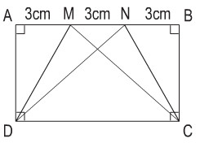
Bài 3:
Đúng ghi Đ, sai ghi S:
Đ
a. Diện tích các hình thang AMCD, MNCD, NBCD bằng nhau.
Hướng dẫn:
Ba hình thang AMCD, MNCD, NBCD có diện tích bằng nhau vì:
Chung đáy lớn DC.
Có chiều cao bằng nhau và = đoạn thẳng AD.
Có đáy bé bằng 3 cm.

Slide 16
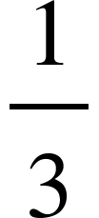
Bài 3:
Đúng ghi Đ, sai ghi S:
S
b. Diện tính hình thang AMCD bằng diện tích hình chữ nhật ABCD.
Hướng dẫn:
Nếu chia hình chữ nhật ABCD thành 3 phần bằng nhau thì DT hình thang AMCD sẽ lớn
hơn

Slide 17
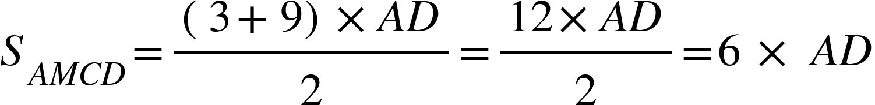
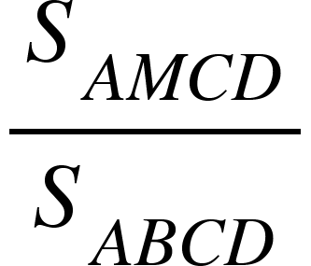
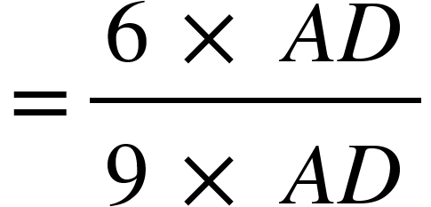
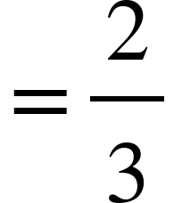
Bài 3:
Đúng ghi Đ, sai ghi S:
S
b. Diện tính hình thang AMCD bằng diện tích hình chữ nhật ABCD.
Cách 2

Slide 18
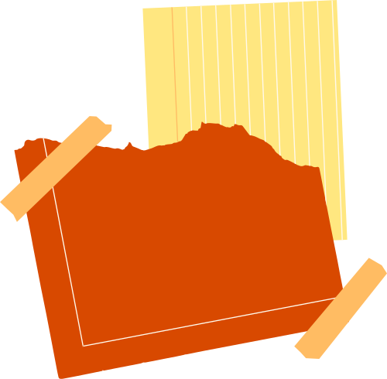








Dặn dò
- Ôn tập lại các công thức tính diện tích hình thang.
- Chuẩn bị bài “Luyện tập chung” trang 95.

Slide 19
CHÚC CÁC con HỌC TỐT

